Slide 1

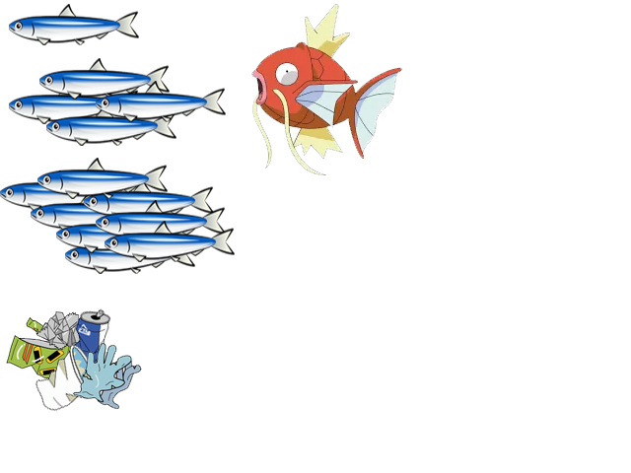

サうンド いわし
GS2
TEAM: Weak Fisher
河本 恭宏
坂巻 太一
中田 湧介
森 一真

Slide 2

2人で協力！ 音波ではさんで鰯を捕獲するゲーム
ゲーム概要

Slide 3
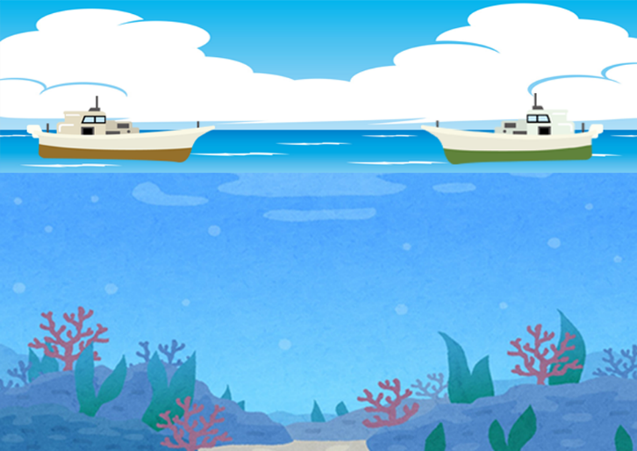
テーマ:はさむ
はさむもの | はさまれるもの | 背景
音 | 鰯 | 海

Slide 4
実装
開発環境 | プラットフォーム | バージョン管理
cocos2dx | Android | Github SourceTree

Slide 5
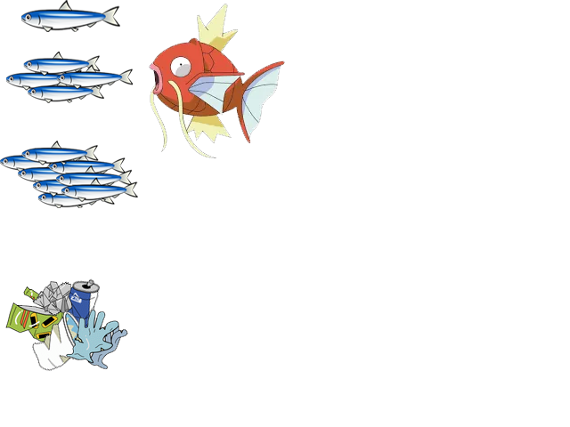
操作説明
① | ② | ③
鰯が泳いできます ２人で協力してよりたくさんの鰯を音波で はさんで 捕まえてください | ２人のプレイヤーは画面両端をタッチして音を飛ばします | 鰯の数によって獲得できるスコアがUP!

Slide 6
役割分担
河本 | Android実機での実装 プレイシーン全般 チーム指揮
坂巻 | プレイシーン デバッグ
中田 | タイトルシーン、リザルトシーン、UI
森 | UI,リソース

Slide 7
工夫点
◇操作性 L実機でのプレイを考慮 ◇エフェクト、演出 Lよりゲームらしさを高めた

Slide 8
苦労した点
◇Git管理 Lソースツリーの使い方、コンフリクト ◇コミュニケーション Lほうれんそう（報告,連絡,相談） Lアイディア出し

Slide 9
ご清聴ありがとうございました。

